Slide 1
Predpoklady reliéfu doliny Šútovského potoka pre vznik lavín
Autor: Patrik Babiš
Vedúci bakalárskej práce: Ing. Mgr. Jozef Richnavský

Slide 2
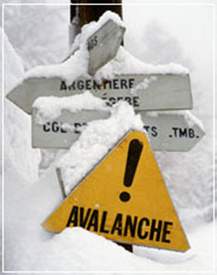
Ciele projektu
využitie nástrojov GIS na identifikáciu potenciálnych lavínových odtrhov
modelovanie, simulácia a predikcia lavínových dráh a dosahov
možnosť využiť získané výsledky v praxi pri lavínovej prevencii
vytvoriť podklady pre zníženie lavínového rizika

Slide 3
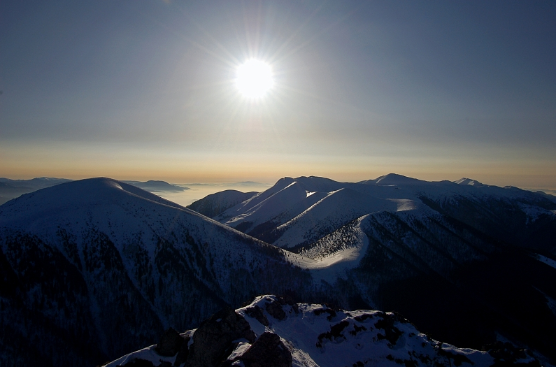
Výber záujmového územia
ako záujmové územie bola zvolená dolina Šútovského potoka v Krivánskej časti Malej Fatry
začiatok doliny medzi vrcholmi Stoh a Poludňový Grúň
svahy vrcholov poskytujú takmer ideálne podmienky pre vznik lavín
za posledné 2 roky 2 lavíny s tragickými následkami
Šútovská dolina zo severu

Slide 4
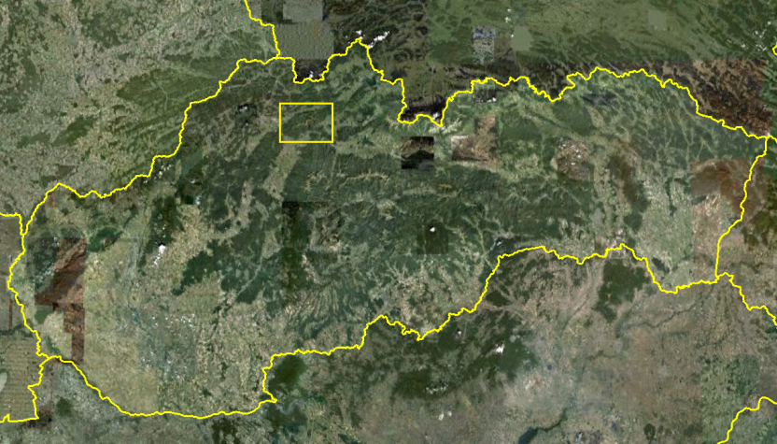
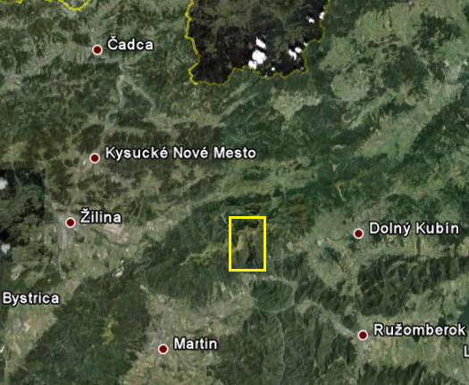
Výber záujmového územia
zdroj: Google Earth

Slide 5
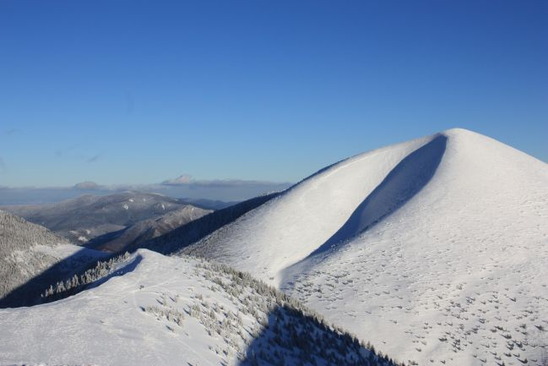
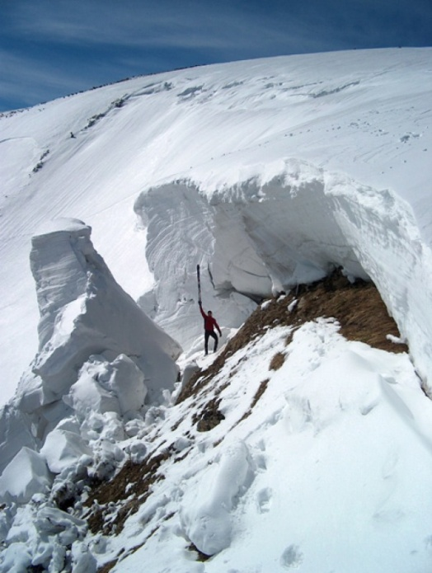
Výber záujmového územia
vrchol Stoh
extrémna základová lavína - Stoh

Slide 6
Harmonogram prác
1. Oboznámenie sa s problematikou mapovania lavínového rizika.
2. Výber záujmového územia.
3. Popis charakteru reliéfu záujmového územia.
4. Oboznámenie sa so spôsobmi určovania potenciálnych odtrhových zón.
5. Využitie nástrojov GIS na získanie potrebných vstupných dát do modelu.
6. Identifikácia potenciálnych odtrhových zón na základe vybraných vlastností
reliéfu.
7. Modelovanie lavínovej dráhy a lavínového dosahu vybranej potenciálnej
lavíny prostredníctvom dynamických modelov (RAMMS)

Slide 7
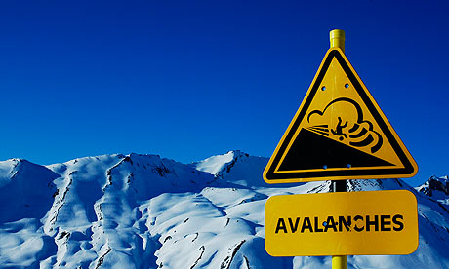
Lavína ako prírodný živel
náhly zosun snehovej pokrývky zo svahu, spôsobený narušením rovnovážnych síl v jednotlivých vrstvách snehu
ohrozuje sídla, dopravnú infraštruktúru, prírodné zdroje a v neposlednom rade ľudské životy

Slide 8
Faktory lavínového rizika
Rôzna klasifikácia
Biskupič vymedzuje dynamické faktory (meteorologické faktory a vlastnosti snehovej pokrývky) a statické faktory (topografické faktory)
Podľa Lizucha je možné vyčleniť 3 hlavné skupiny:
Topografické faktory (orientácia, sklon, tvar a povrch terénu, nadmorská výška)
Meteorologické faktory (vietor, teplota vzduchu, dážď, slnečné žiarenie)
Zloženie snehovej pokrývky (nový sneh, celková výška snehu, vlhkosť snehu a pod.)

Slide 9
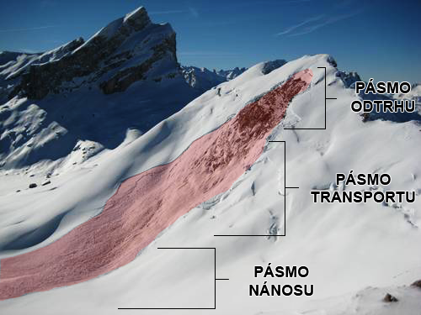
Modelovanie lavínového rizika
identifikácia odtrhových zón
modelovanie lavínových dráh
modelovanie lavínových dosahov

Slide 10
Vstupné dáta
Digitálny výškový model
- zhotovený z vrstevníc získaných z mapy 1:10000
- ekvidištanta – 5 m
Parametre odvodené z DEM
- sklon, nadmorská výška, orientácia svahu, horizontálne a vertikálne zakrivenie
Vrstva vegetačného krytu

Slide 11
Príprava digitálneho výškového modelu
Zdroj – 6 mapových listov ZM 1:10000
Využitie nadstavby ArcScan pre ArcGIS – automatická vektorizácia vrstevníc
Vznik problémov – v dôsledku chybného naskenovania mapových listov
Oprava vzniknutých chýb

Slide 12
Príprava digitálneho výškového modelu
Vrstevnice v rastrovej
podobe
Výsledok automatickej
vektorizácie
Vrstevnice po oprave

Slide 13
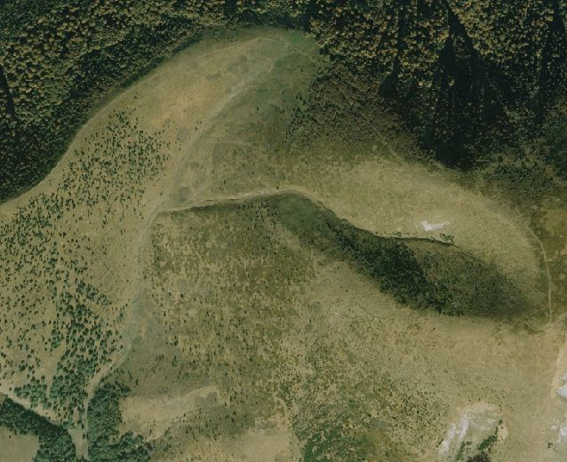
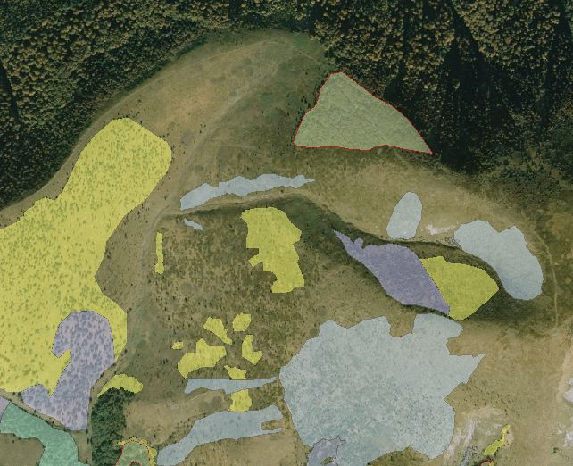
Vrstva vegetačného krytu
Dátové vrstvy CORINE Land Cover príliš všeobecné
Potreba ručnej digitalizácie a vytvorenie vrstvy krajinnej štruktúry z ortofoto
Potrebné kategórie: les, riedky les, kosodrevina, lúky...

Slide 14
Modelovanie odtrhových zón
Av = (Al + Ex + Fx + Fy) * S * Rg
kde:
Av - výsledná hrozba vzniku lavíny Fy - faktor vertikálnej krivosti
Al - faktor nadmorskej výšky S - faktor sklonu reliéfu
Ex - faktor orientácie reliéfu Rg - faktor drsnosti povrchu
Fx - faktor horizontálnej krivosti

Slide 15
Modelovanie odtrhových zón
Potrebná reklasifikácia jednotlivých faktorov pred samotným výpočtom
Priradenie najväčšej váhy najviac rizikovým hodnotám
Hodnoty v rozmedzí 0 až 2
Podľa databázy strediska lavínovej prevencie (orientácia, nadmorská výška)

Slide 16
Reklasifikácia faktorov
Sklon [°] | Váha faktoru | Popis
0° - 10°, 71° - 90° | 0 | príliš malý sklon na vznik lavín na svahoch so sklonom do 19°, svahy so sklonom nad 61° neumožňujú tvrobu súvislej snehovej pokrývky a sneh sa priebežne zosypuje, výskyt lavínových udalostí so sklonom v týchto intervaloch je veľmi zriedkavý
11° - 19°, 61° - 70° | 0,4
20°- 25°, 56°- 60° | 0,8
26°- 30°, 51°- 55° | 1,2 | rizikové sklony pre vznik lavín, pomerne častý výskyt lavínových udalostí pozorovaných so sklonom v týchto intervaloch
31°- 34°, 46° - 50° | 1,6
35°- 45° | 2 | najrizikovejší sklon pre vznik lavín, väčšina lavínových udalostí je pozorovaná s takýmto sklonom
Typ povrchu | Váha faktoru | Charakteristika
ihličnatý les | 0,5 | predstavuje najmenšie riziko pre vznik lavín
listnatý, zmiešaný les | 0,7 | v dôsledku opadaného lístia dochádza k akumulácií väčšieho množstva snehu
nesúvislý les zmiešaný s kosodrevinou | 1,2 | miesta bez prítomnosti stromov vytvárajú nestabilné plochy, na takýchto miestach je však riziko odtrhu lavín nízke
kroviny | 1,4 | pri vyššej snehovej pokrývke neposkytujú ochranu pred lavínami
riedky les (stromy a tráva) | 1,5 | trávnatý porast spoločne s riedkym porastom pôsobia značne nestabilizujúco
súvislá kosodrevina, svahy s výčnelkami skalného podložia | 2,5 | kosodrevina predstavuje ochranu pred tvorbou lavín a taktiež spomaľuje ich pohyb, avšak iba pokým snehová pokrývka nepresahuje jej výšku
nízka vysadená kosodrevina | 2,8 | predstavuje čiastočnú ochranu na svahoch s malým množstvom snehu
nesúvislá kosodrevina, drobno úlomkovité sutinové svahy, skalné platne, tráva | 3 | riziko výskytu lavín je výrazné, drsnosť povrchu je príliš malá, prípadné skalné úlomky bývajú rýchlo prikryté vrstvou snehu
ostatné ( zastavaná plocha, vodná plocha, lom) | 0 | povrchy nepredstavujúce nebezpečenstvo lavínových udalostí

Slide 17
Postup výpočtu lavínového ohrozenia

Slide 18
Výpočet odtrhových zón
Z upravených vrstiev pomocou nástroja Map Algebra v prostredí ArcGIS
Reklasifikácia výsledných hodnôt a vizualizácia
Na záver vytvorenie mapy lavínového ohrozenia v porovnaní s lavínovým katastrom
Výsledok rovnice | Hrozba vzniku lavíny
(0 - 15> | malá
(15 - 22,5> | stredná
(22,5 - 30> | veľká
(30 - 36> | katastrofická

Slide 19
Zhodnotenie výsledkov
Väčšina rizikových miest sa zhoduje so záznamami lavínového katastra
Rizikové miesta, ktoré sa nezhodujú s lavínovým katastrom môžu slúžiť pri prevencií v danej oblasti
lavínové ohrozenie | rozloha [ha] | rozloha [%]
malé | 149,13 | 54,99
stredné | 86,61 | 31,93
veľké | 28,21 | 10,40
katastrofické | 7,26 | 2,68

Slide 21
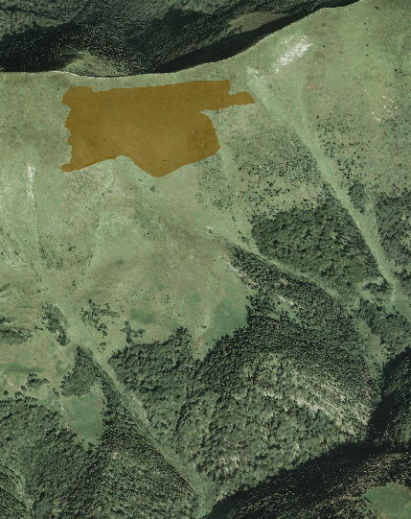
Modelovanie dráh a dosahov lavín
Pre komplexné riešenie lavínovej problematiky s využitím dynamických modelov
Výsledok modelovania odtrhových zón vstupom pre modelovanie dráh a dosahov
Potrebná vektorizácia výslednej vrstvy a zvolenie polygónu odtrhu
Využitie dynamického modelu RAMMS

Slide 22
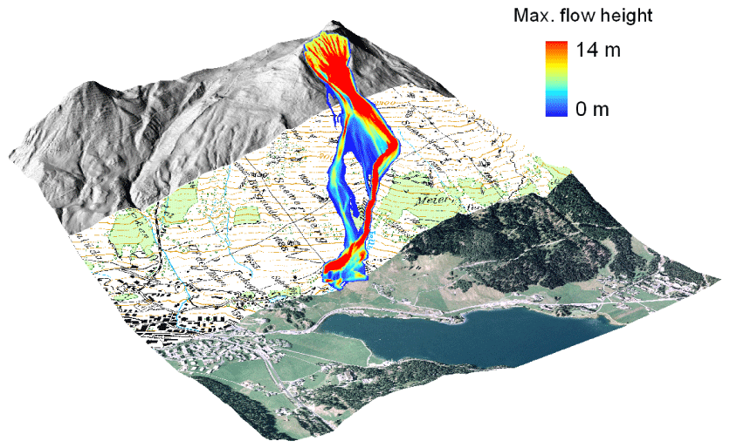
RAMMS (Rapid Mass MovementS)
Vyvinutý doborníkmi vo WSL Institute – SLF v Davose
Nástroj určený pre numerické simulácie
Nástroj umožňujúci určiť dosah lavín, rýchlosť prúdenia snehu, jeho množstvo a vyvinutý tlak
Možnosť simulácie pohybu lavín a predikcie rizika s návrhom protiopatrení
Komerčný software

Slide 23
Vstupné dáta modelu
Digitálny výškový model (DEM)
Vrstva lesného porastu (nie je povinná)
Frikčné parametre
Informácie o odtrhu (polygón odtrhu – Predná Úboč, výška odtrhu: 1,2 m, hustota snehu: 300 kg/m³
Globálne parametre a parametre výpočtu (perióda: 100 rokov a stredná objemová kategória)

Slide 24
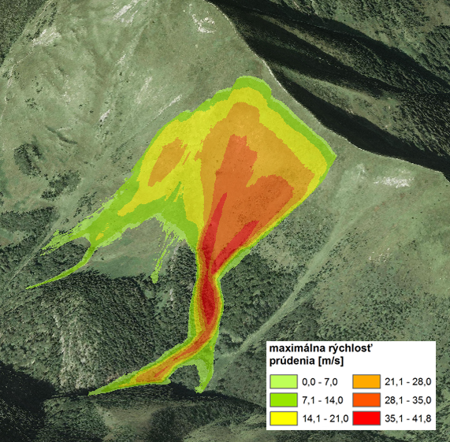
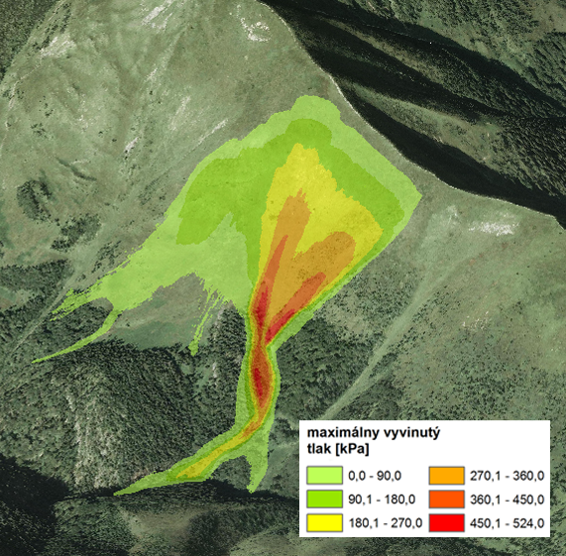
Výsledky simulácie v modeli RAMMS

Slide 25
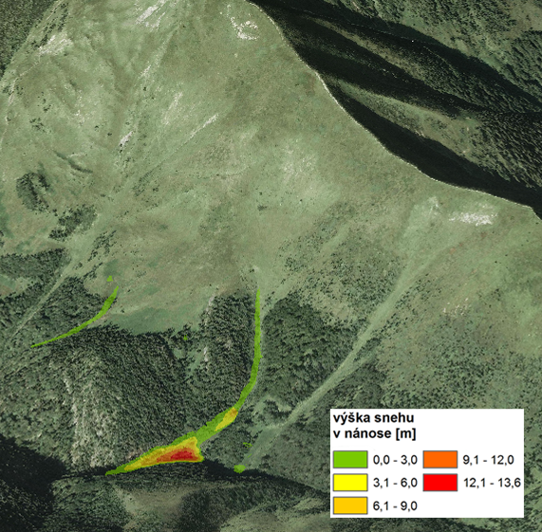
Výsledky simulácie v modeli RAMMS

Slide 26
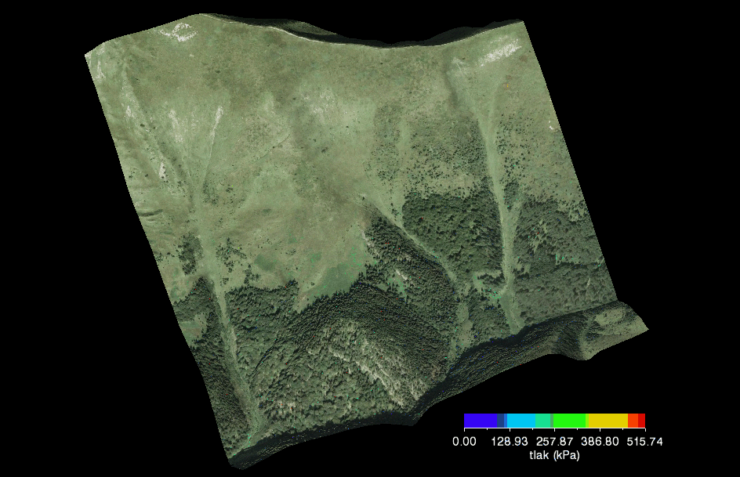
Výsledky simulácie v modeli RAMMS
Rýchlosť prúdenia
Vyvinutý tlak

Slide 27
Výsledky simulácie v modeli RAMMS
Výška snehu v priebehu zosuvu

Slide 28
Použité zdroje
BISKUPIČ, Marek. Modelovanie dosahu lavín s použitím GIS. Praha, 2008. 98 s. Diplomová práce. Karlova univerzita, Přírodovedecká fakulta, Ústav pro životní prostředí.
CHRISTEN, Marc, et al. RAMMS User manual v 1.01 : A modeling system for snow-avalanches in research and practice [online]. Davos, Švajčiarsko : WSL Institute for Snow and Avalanche Research SLF, marec 2010 [cit. 2010-08-30]. Dostupné z WWW: <http://ramms.slf.ch/ramms/downloads/rammsmanual.pdf>.
LIZUCH, Milan . ABC lavín. [s.l.] : Horský internetový klub, 2009. 78 s. ISBN 978-80-970269-5-0.
MILAN, Ladislav. Lavíny v horstvách Slovenska. Prvé vydanie. Bratislava : VEDA (Slovenská akadémia vied), 2006. 152 s. ISBN 80-224-0894-8.
RICHNAVSKÝ, Jozef. Predpoklad reliéfu vybraných regiónov Moravsko-sliezskych Beskýd pre výskyt lavín, 2010. 23 s. Semestrálna práca. VŠB – TU Ostrava
www.laviny.sk
www.slf.ch

Slide 29
Ďakujem za pozornosť...
Patrik Babiš
Institut geoinformatiky
VŠB – TU Ostrava
bab169@vsb.cz

